Slide 1
Планирование разработки ПО
Лекция 6
Тема 2: Планирование и проектирование ПО

Slide 2

Руководство проектом
Деятельность в рамках создания проекта по определению четких целей, направленных на достижение определенного результата при балансировании между 4 факторами:
Объем работ
Ресурсы (деньги, труд, материалы)
Время
Качество
Руководство проектом
Формированиетребований
Проектирование
Реализация
Тестирование
Внедрение, эксплуатация, сопровождение
Notes:
Для успешного проекта необходимо учитывать (объем, ресурсы, время, качество, риски)
Необходимо управление проектом и балансировка между указанными факторами (взаимосвязаны)
Основы планирования мы начали рассматривать в темах по методологиям.

Slide 3
Показатели качества ПО
ГОСТ Р ИСО/МЭК 9126-93 «Оценка программной продукции. Характеристики качества»
Качество ПО – весь объём признаков и характеристик ПО, которые относятся к его способности удовлетворять установленным и предполагаемым потребностям
Характеристика качества ПО – набор свойств ПО, по которым оценивается качество ПО
Показатель качества ПО – количественная оценка характеристик ПО
Критерий оценки качества ПО – набор определенных правил и условий, используемых для принятия решения о приемлемости общего качества конкретного ПО
Notes:
Зачем нужны – выбор между ПО, планировать и контролировать процесс разработки
Стандарт определяет как мерять качество– локализация международного
К=Надежность
Х=Способность к восстановлению работоспособности
П=время восстановления
К=время < 1 мин.
Для каждой характеристики рекомендуется формировать показатель и шкалу с допустимыми и неудовлетворит. значениями

Slide 4
Показатели качества ПО
Показатели на стадии разработки:
Продолжительность разработки
Силы с учетом квалификации специалистов
Инструментальные средства
Ресурсы аппаратных средств
Показатели на стадии сопровождения:
Продолжительность сопровождения
Силы с учетом квалификации специалистов
Инструментальные средства
Ресурсы аппаратных средств
Notes:
Различаются по стадиям ЖЦ
Классификация по стадиям жизненного цикла

Slide 5
Показатели качества ПО
Показатели на стадии эксплуатации:
1. Функциональные возможности
Пригодность (функциональная полнота)
Правильность
Способность к взаимодействию
Согласованность
Защищенность
2. Надежность
Стабильность
Устойчивость к ошибке
Восстанавливаемость
Соответствие стандартам надежности
Notes:
Характеризуют процесс эксплуатации
1.1 – функции = задачи
1.2 – результат корректен
1.3 – с другим ПО
1.4 – стандарты, соглашения
1.5 НСД
2.1 – число отказов
2.2 – работа после ошибки
2.3 – восстановление после сбоя

Slide 6
Показатели качества ПО
Показатели на стадии эксплуатации:
3. Практичность
Понятность
Обучаемость
Простота использования
Соответствие стандартам практичности
4. Эффективность
Оперативность
Эффективность ресурсов
Соответствие стандартам эффективности
Notes:
3.1 – усилия пользователя для понимания
3.2 – усилия по обучению
3.3 – усилия по эксплуатации
4.1 – время реакции
4.2 – использование ресурсов

Slide 7
Показатели качества ПО
Показатели на стадии эксплуатации:
5. Сопровождаемость
Анализируемость
Изменяемость
Устойчивость
Тестируемость
Соответствие стандартам сопровождения
6. Мобильность (переносимость)
Адаптируемость
Простота внедрения
Взаимозаменяемость
Соответствие стандартам по переносимости
Notes:
5.1 – усилия по диагностике
5.2 - усилия по модификации
5.3 – риски непредвиденных эффектов от модификации
5.4 – усилия по проверке модификации
6.1 – усилия по новым условиям экспл
6.2 – Усилия по внедрению
6.3 – трудоемкость применения вместо другого

Slide 8
Оценка и контроль качества ПО
Технологические мероприятия:
Использование определенных стандартов разработки
Единая среда разработки ПО
Тестирование ПО и анализ результатов
Административные мероприятия:
Обучение персонала
Документирование процесса разработки и изменений ПО
Назначение ответственных лиц
Обеспечение текущего и итогового контроля
Внедрение внутренних стандартов
Работа совместно с заказчиком
Notes:
Контроля качества – отдельный процесс ЖЦ, выделялся в 12207
Комплексное мероприятие = Техн.+Админ.
Показатели позволяют оценить и контролировать
И др. примеры, которые рассматривались на методологиях

Slide 9
Оценка и контроль качества ПО
Методы контроля качества:
Выяснение свойств ПО во время работы (тестирование)
Выяснение свойств ПО на основе симуляции работы (моделирование)
Выявление нарушений формализованных правил построения исходного кода, моделей, документации (инспектирование)
Формализованные методы – анализ архитектуры, доказательство свойств
Notes:
1 – тестирование
2 – моделирование
3- инспектирование кода

Slide 10
Модель процесса оценивания по ГОСТ 9126
Установка исходных требований к качеству – определение целей испытаний, адекватных комплексных показателей характеристик качества
Подготовка к оценке – выбор конкретных показателей качества, допустимых диапазонов их значений, определение критериев оценки
Оценка – выполнение измерений, сравнение результатов с критериями, обобщение и оценка результатов
Notes:
ХХХХХХХХ

Slide 11
Разработка сложных программных систем
Модульность, иерархия, декомпозиция
Разные модели ЖЦ для системы и частей
Повторное использование элементов
Коллективная разработка и взаимодействие
Модификация требований программы для максимального повторного использования элементов
Минимальная модификация модулей или их разработка при отсутствии готовых
Опасность изменения функциональности, прекращения поддержки сторонних компонент
Затраты на покупку и сопровождение компонент
Notes:
Большие и сложные системы требуют планирования и организации разработки, тогда как для малых систем это может дать только увеличение сроков.
Особеннности и признаки …
-
-

Slide 12
Планирование сложных систем
Выделение задач, их взаимосвязи, сроков выполнения, требуемых ресурсов
Контроль за ходом выполнения задач (контрольные точки начала и завершения задач)
Управление ходом выполнения (перераспределение ресурсов и реорганизация задач)
Подходы:
Линейные календарные графики
Сетевое планирование
Notes:
Планирование – особое место в организации
Задачи+ресурсы+сроки
Основа планирования – вычисление границ времени на задачу

Slide 13
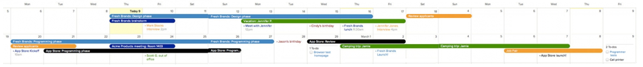
Линейные календарные графики
Используемы оценки:
Раннее время начала решения задачи
Позднее время начала решения задачи
Раннее время конца решения задачи
Позднее время конца решения задачи
Общий резерв - количество избытков и потерь планирования задач во времени для всего проекта
Хорошо отслеживают время, остальные ресурсы – не наглядно
При большом количестве задач сложно отслеживать их взаимосвязь
Notes:
Линейный график планирует один ресурс – время, остальные ресурсы как-то по-другому
Плюс задачи могут быть взаимосвязаны и при большом количестве – сложно
Минусы – нужны вспомогательные средства для отслеживания других ресурсов

Slide 14
Сетевое планирование и управление
Сетевая модель
Учет взаимосвязи заданий
Учет ресурсов
Учет сроков выполнения задач
Наглядное отображение
Упрощает анализ плана работ при вносимых изменениях
Notes:
Учитывают взаимосвязь задач

Slide 15
Сетевое планирование и управление
Сетевое планирование и управление – совокупность расчётных методов, организационных и контрольных мероприятий по планированию и управлению комплексом работ с помощью сетевого графика (сетевой модели)
Сетевая модель – это план выполнения некоторого комплекса взаимосвязанных работ, заданного в форме сети, графическое изображение которой называется сетевым графиком

Slide 16
Сетевая модель, элементы
Работа (действие):
действительная работа — протяжённый во времени процесс, требующий затрат ресурсов
ожидание – протяжённый во времени процесс, не требующий затрат труда
зависимость (фиктивная работа) – логическая связь между событиями, не требующая затрат труда, ресурсов или времени
Notes:
Изготовление, покраска
Ожидание пока высохнет

Slide 17
Сетевая модель, элементы
Событие – момент начала или завершения какой-либо работы или работ, отражающий отдельный этап выполнения проекта
Двойственный характер события:
для всех непосредственно предшествующих работ – оно конечное событие
для всех непосредственно следующих за ним – оно начальное событие
Среди событий выделяют:
исходное событие – не имеет предшествующих работ
завершающее событие – не имеет последующих работ

Slide 18
Основные элементы сетевой модели
Событие
Действительная работа, ожидание
Исходное событие
Завершающее
событие
Зависимость
Событие

Slide 19
Временные параметры сетевого графика
Метод расчета критического пути – определение наиболее длинной по времени последовательности работ от начала до конца
Путь – любая последовательность работ, в которой конечное событие каждой работы совпадает с начальным событием следующей за ней работы
Полный путь – путь от исходного события до завершающего
Критический путь – полный путь максимальной длины
Notes:
Метод расчета – основной инструмент планирования
Любая задержка на критическом пути – увеличение сроков работы

Slide 20
Временные параметры сетевого графика
Ранний срок
Позднийсрок
Резерв времени события
Ранний (или ожидаемый) срок свершения события – продолжительность максимального пути, предшествующего этому событию
Поздний (предельный) срок свершения события – разность между поздним сроком свершения следующего события и времени работы до этого события
Резерв времени события – разность между поздним и ранним сроками свершения
Ранний / поздний срок начала работы – Ранний / поздний срок предшествующего события
Ранний / поздний срок окончания работы – Ранний / поздний срок последующего события
Notes:
Определение критического пути – установка раннего срока завершающего события
Критически путь – нулевой резерв времени

Slide 21
Временные параметры
Резерв времени работы:
Частный резерв времени первого рода – дельта времени увеличения работы без изменения позднего срока ее начального события (насколько раньше можем начать)
Частный резерв времени второго рода – дельта времени увеличения работы без изменения раннего срока ее конечного события (насколько позже можем закончить)
Реальная
продолжительность
работы
Предшествующее событие
Последующее событие
Ранний срок
Позднийсрок
Ранний срок
Позднийсрок
Резерв времени события
Резерв времени события
Частный резерв времени первого рода
Частный резерв времени второго рода

Slide 22
Временные параметры
Резерв времени работы:
Полный резерв времени работы – резерв максимального пути, проходящего через работу
Независимый резерв времени – резерв времени работы, когда все предшествующие работы заканчиваются в поздний срок, а последующие начинаются в ранний срок
Резерв времени пути – разница между длиной пути и длиной критического пути
Реальная
продолжительность
работы
Последующее событие
Предшествующее событие
Ранний срок
Позднийсрок
Ранний срок
Позднийсрок
Резерв времени события
Резерв времени события
Частный резерв времени первого рода
Частный резерв времени второго рода
22

Slide 23
Резервы времени работы
Реальная
продолжительность
работы
Предшествующее событие
Последующее событие
Ранний срок
Позднийсрок
Ранний срок
Позднийсрок
Резерв времени события
Резерв времени события
Частный резерв времени первого рода
Частный резерв времени второго рода

Slide 24
Порядок составления сетевых графиков
Планируемый процесс разбивается на отдельные работы
Составляется перечень событий
Продумываются логические связи событий и работ и последовательность их выполнения
Работы закрепляются за ответственными исполнителями
Оценивается продолжительность каждой работы
Составляется сетевой график
Рассчитываются параметры событий и работ, определяются резервы времени и критический путь
Проводятся анализ и оптимизация сетевого графика с пересчётом параметров событий и работ – изменение исполнителя или порядка работ
Notes:
Разные исполнители – разные продолжительности
Оптимизация – смена исполнителя, изменение порядка работ

Slide 25
Правила построения сетевых графиков
1. В сетевом графике не должно быть «тупиковых» событий, то есть событий, из которых не выходит ни одна работа, за исключением завершающего события

Slide 26
Правила построения сетевых графиков
2. В сетевом графике не должно быть «стартовых» событий (кроме исходного), которым не предшествует хотя бы одна работа.

Slide 27
Правила построения сетевых графиков
3. В сети не должно быть
циклов и петель
4. Любые два события должны быть непосредственно связаны не более чем одной работой.
5. В сети рекомендуется иметь одно исходное и одно завершающее событие.

Slide 28
Упорядочивание сетевого графика
1
4
1
4
6
0
5
6
0
3
5
2
2
3
Такое представление:
Хорошо представляет взаимосвязь задач и событий
Плохо учитывает время
1
4
0
5
6
2
3
Notes:
Топологическая сортировка графа

Slide 29
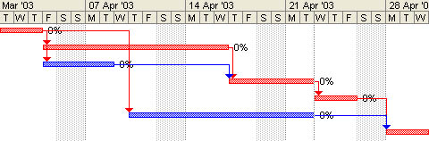
Диаграмма Ганта
Достоинства:
Наглядное отображение продолжительности выполнения и возможные резервы времени
Отследить какие работы выполняются по расписанию, какие отстают или опережают график
Недостатки:
Не отражает значимости и ресурсоемкости работ
Для больших проектов теряется наглядность в связи с большим числом задачи их взаимосвязи, лучше использовать метод критического пути
Notes:
Учет взаимосвязи и времени – симбиоз сетевой модели и линейного графика

Slide 30
Microsoft Project
Интеграция с продуктами Microsoft и привычный интерфейс, работа с календарем
Хранение всей необходимой и дополнительной информации по заданиям, событиям и ресурсам
Описание взаимосвязи заданий и событий
Различный режимы отображения для модели и ресурсов
Автоматическое планирование и выравнивание ресурсов
Контроль выполнения проекта
Notes:
1 - (рабочие дни и часы);
2 - сроки, продолжительность, время начала или окончания и др. характеристики);
3 - (последовательная, одновременное начало, одновременное окончание и т.п.);
4 - (сетевая модель, диаграмма Ганта, визуальный оптимизатор и т.п.)
5 - (учет характеристик задач и ограничений ресурсов, различные единицы планирования – минуты, часы, дни);
6 - (% выполнения, оповещение по почте, действия в домене, отчеты).

Slide 31
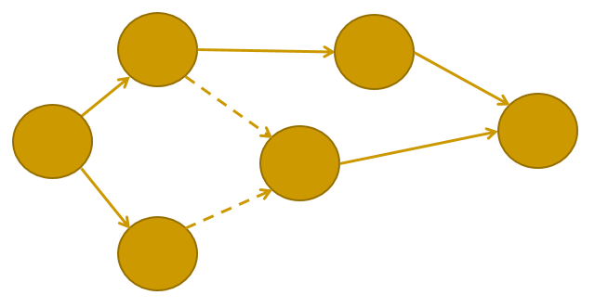
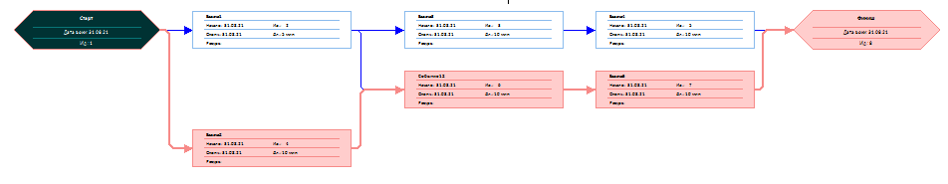
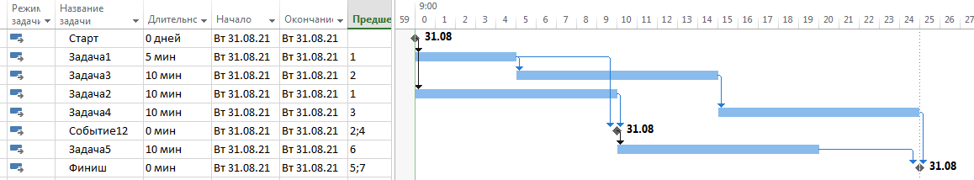
MS Project
Notes:
Исходная сеть, сеть в MS Project и Диаграмма Ганта
Отличия:
Появились прямоугольники – задача
Событие – 6-угольник, событие можно опустить
Стрелка – просто взаимосвязь
Красное – критический путь

Slide 32
Анализ и оптимизация сетевого графика
Цель – приведение сетевого графика в соответствие заданным срокам и возможностям организации
минимизация времени выполнения работ по заданному объему ресурсов
минимизация объемов ресурсов при заданном времени выполнения
нахождение оптимального соотношения объемов ресурсов и сроков в зависимости от конкретных целей
Notes:
Большинство проектов может быть выполнено за более оптимальные сроки
Продолжительность работ может меняться

Slide 33
Анализ сетевого графика
Анализ:
Анализ топологии сети – контроль построения сетевого графика, установление целесообразности работ и их декомпозиции
Классификация и группировка работ по величине резервов
Коэффициент напряженности работы – отношение длины максимального пути, проходящего через данную работу к длине критического пути сети.
> 0.8 – работы критической зоны
0,6-0,8 – работы подкритической зоны
< 0,6 – работы резервной зоны

Slide 34
Оптимизация сетевого графика
Оптимизация
Сокращение длины критического пути
Выравнивания коэффициентов напряженности работ
Рациональное использование ресурсов
За счет
Изменения задач, и их взаимосвязи, последовательности выполнения
Введения дополнительного параллелизма задач
Изменения сроков выполнения задач
Введения дополнительных или перераспределения ресурсов, в т.ч. и людских

Slide 35
Сокращение продолжительности работ
Перераспределение всех видов ресурсов: временных, трудовых, материальных
Сокращение трудоёмкости критических работ за счёт передачи части работ на другие пути, имеющие резервы времени
Пересмотр топологии сети, изменение состава работ и структуры сети
Распараллеливание работ
Изменение технологии производства

Slide 36

Пример сетевого графика и диаграммы Ганта
Notes:
В наличии 10 единиц ресурса
А – 6 ед. времени, 4 ед. ресурса

Slide 37
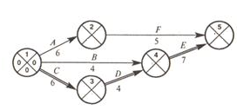
Пример сетевого графика и диаграммы Ганта
Notes:
Слева – раннее, справа позднее
Снизу - резерв

Slide 38
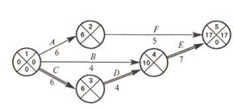
Пример сетевого графика и диаграммы Ганта

Slide 39
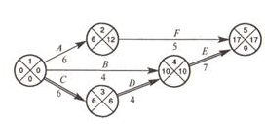
Пример сетевого графика и диаграммы Ганта

Slide 40
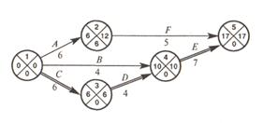
Пример сетевого графика и диаграммы Ганта

Slide 41
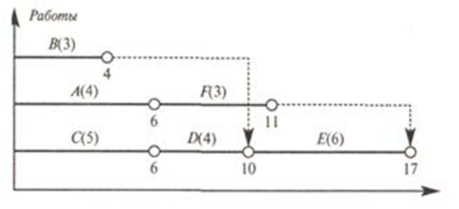
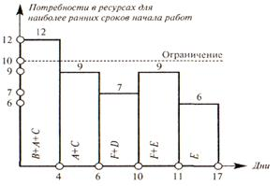
Пример сетевого графика и диаграммы Ганта

Slide 42
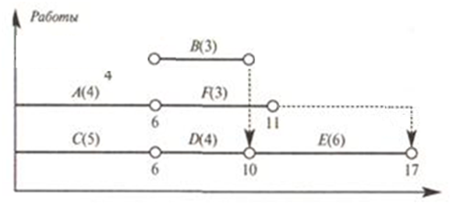
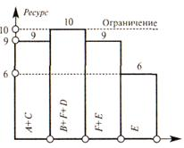
Пример сетевого графика и диаграммы Ганта

Slide 43
Планирование разработки ПО
Лекция 6
Тема 2: Планирование и проектирование ПО

Slide 44
Вопросы
Качество ПО. Показатели качества ПО. Виды показателей качества.
Планирование разработки ПО. Линейные графики и сетевое планирование. Сравнение.
Планирование разработки ПО. Основные понятия сетевого планирования. Анализ и оптимизация сетевого графика.

